Slide 1
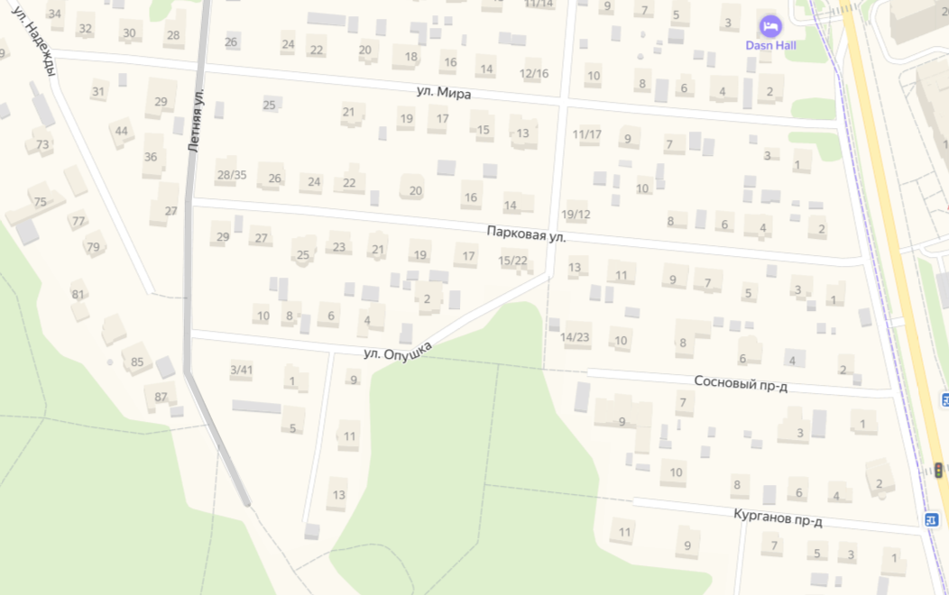

Схема временного ограничения движения автомобильного транспорта по ул. Летняя м/р Западный г. Домодедово на период проведения лыжных соревнований с 08:30 до 15:00 часов 06.02.2021
Приложение
к постановлению администрации городского округа Домодедово
от 27.01.2021 №153

